Slide 1
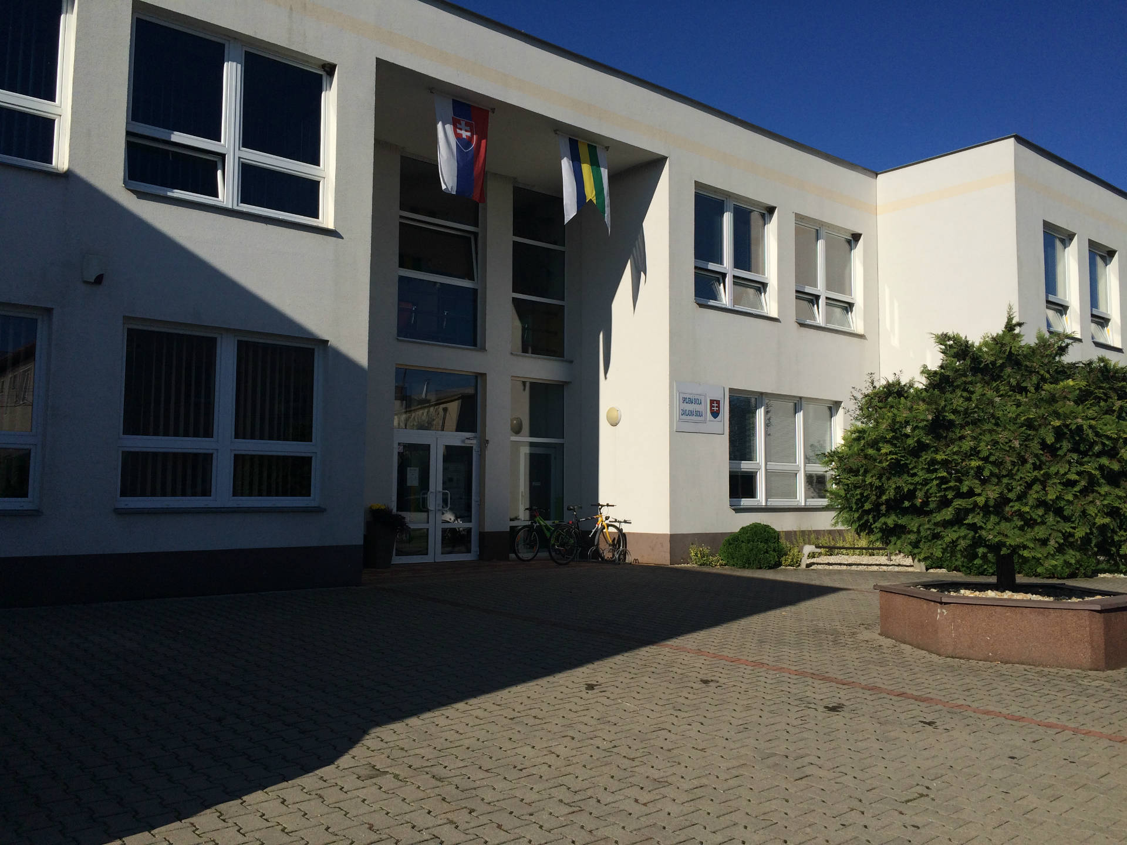
Zápis prvákov
Spojená škola
Základná škola s materskou školou,
Ľ. Štúra 155/23, Dudince

Slide 2
Kedy sa uskutoční zápis?
Zápis do 1. ročníka sa uskutoční v elektronickej forme
od 12.4.2021-16.4.2021.
Elektronický formulár nájdete
na www.skoladudince@edupage.org
Ak nemáte možnosť elektronicky komunikovať so školou, môžete si v čase zápisu vyzdvihnúť prihlášku v škole, vyplniť ju a vložiť do schránky na škole alebo poslať poštou na adresu školy.
Prosíme o dôkladné vyplnenie prihlášok, ďakujeme.
Po zápise bude každého rodiča kontaktovať triedna učiteľka budúcich prvákov. Osobné stretnutie /kontrola dokladov/ prebehne v určenom čase a podľa epidemiologickej situácie.

Slide 3
Čo by mal vedieť budúci prvák?
• samostatne sa obliecť a obuť; • pozapínať gombíky a zaviazať šnúrky; • samostatne sa najesť a obslúžiť na WC; • správne vyslovovať všetky hlásky; • vyjadrovať sa plynule aj v zložitejších vetách; • kresliť tak, že línie sú pevné a neroztrasené; • nakresliť postavu so všetkými základnými znakmi; • vystrihnúť jednoduchý tvar podľa predkreslenej čiary; • poznať základné farby; • spočítať predmety do "päť"; • rozprávať obsah krátkej rozprávky a rozumieť jej obsahu; • naučiť sa naspamäť detskú pesničku alebo básničku; • vysloviť krátke slovo samostatne po hláskach; • orientovať sa v priestore, vie, kde je "vpredu", "vzadu", "hore", "dole", "vpravo", "vľavo"

Slide 4
Ako by sa mal budúci prvák správať
vydrží pri hre alebo inej činnosti 15 - 20 minút;
• začatú prácu alebo hru dokončí, nezačína neustále niečo nové,
neodbieha; • na nové prostredie a osoby si zvyká bez väčších problémov (neplače,
neskrýva sa za rodičov, neuteká); • väčšinou sa hráva spoločne s deťmi, nestráni sa ich spoločnosti,
nie je medzi deťmi bojazlivý a plačlivý; • nie je agresívny, spory s deťmi dokáže riešiť bez bitky, hádky,
vzdorovitosti;

Slide 5
Dôvody na odklad školskej dochádzky
• nemá záujem o učenie, nie je prirodzene zvedavé na nové veci, nekladie otázky,
• má problémy s výslovnosťou alebo nevie formulovať vety,
• dieťa je príliš malé na to, aby mohlo sedieť v školskej lavici,
• nevydrží sa sústrediť a nezapamätá si vetu,
• nedokáže sa orientovať v čase, neovláda priestorovú orientáciu,
• nevie dodržiavať základnú hygienu, samostatne sa obliekať, obúvať, vyzliekať, nevie
jesť príborom,
• nepozná údaje o sebe (rodine, adresu, svoj vek),
• dieťa je nezrelé, neposedné, netrpezlivé.

Slide 6
Čo čaká prvákov v našej škole?

Slide 7
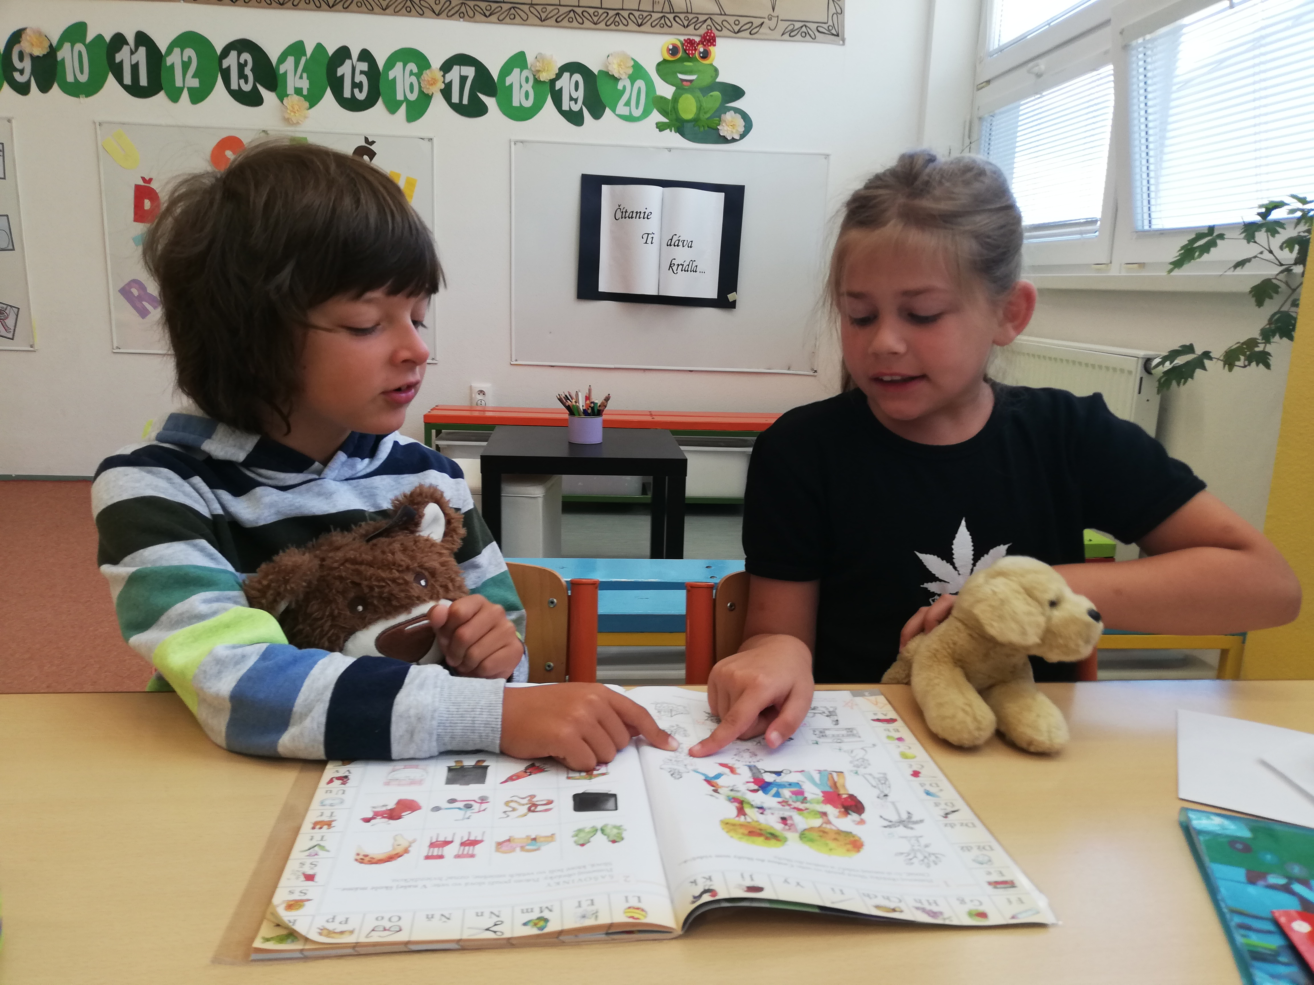
Kvalitné vzdelávanie
Učíme pre život
Učíme názorne
Učíme zážitkovo
Učíme o regióne
Učíme o prírode
Učíme spolupracovať
Učíme tolerovať

Slide 8
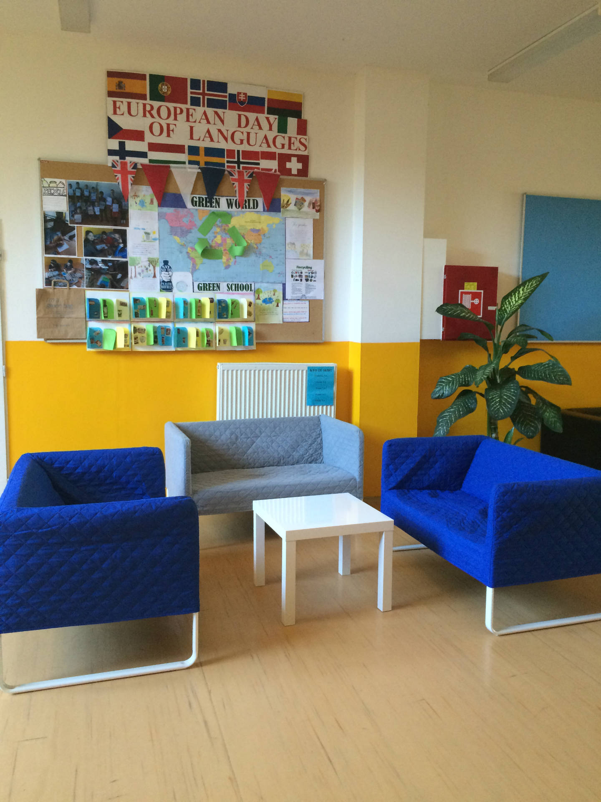
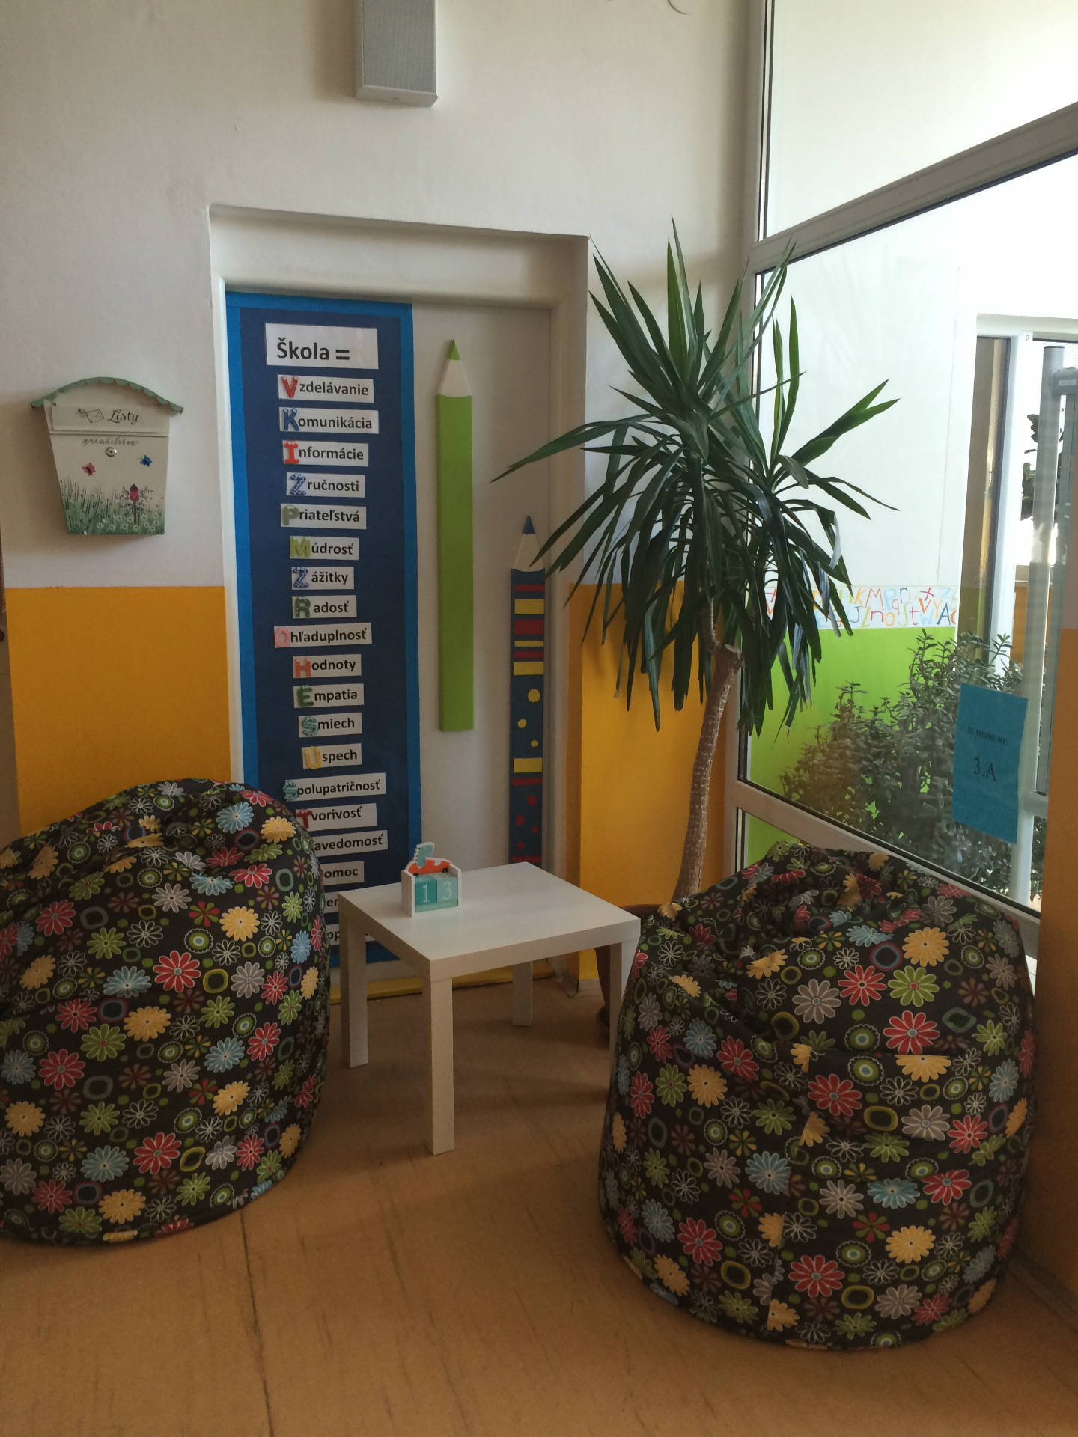
Príjemné prostredie

Slide 9
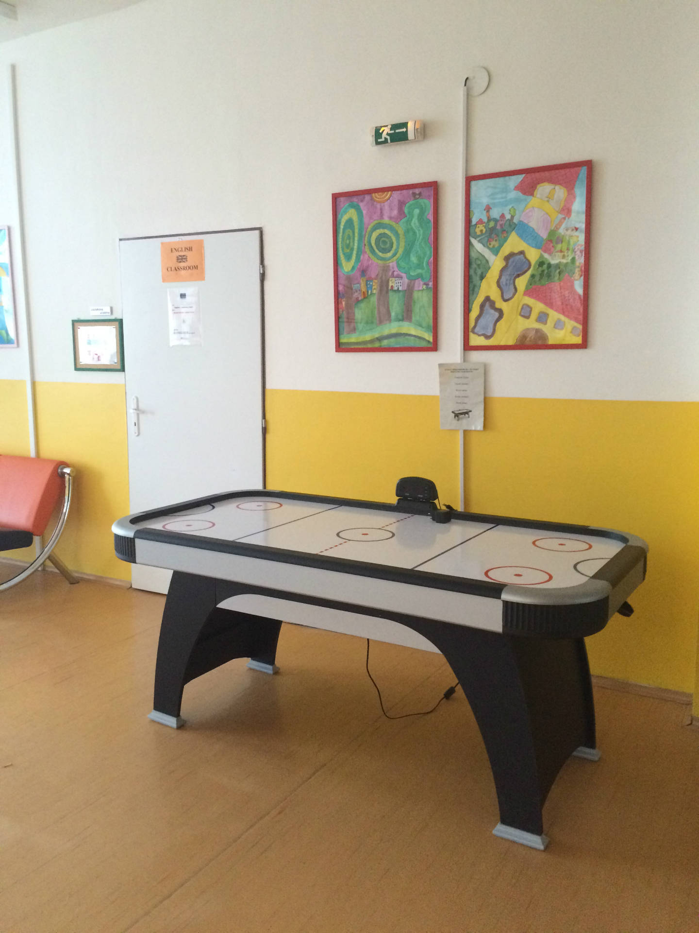
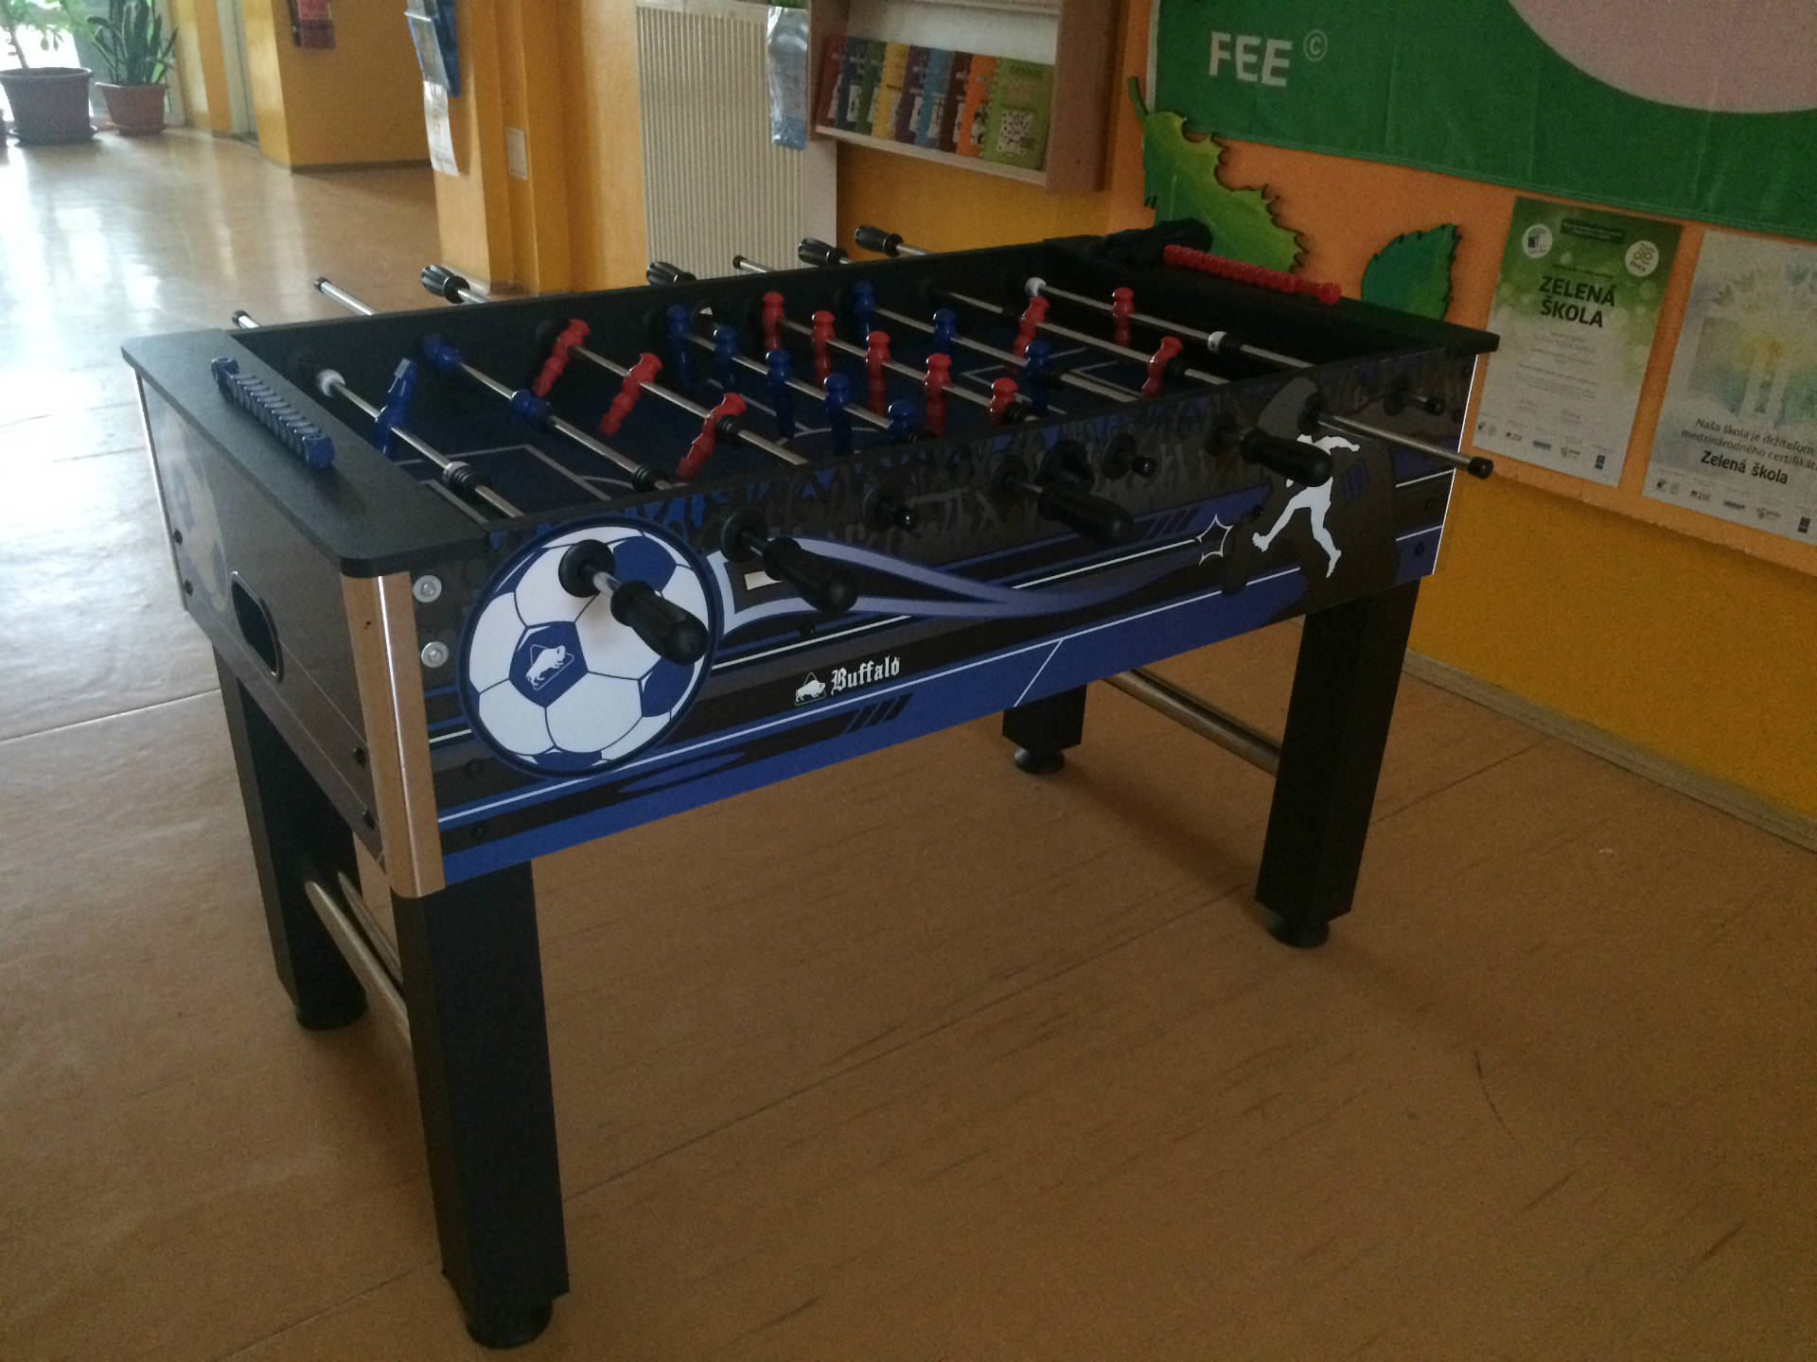
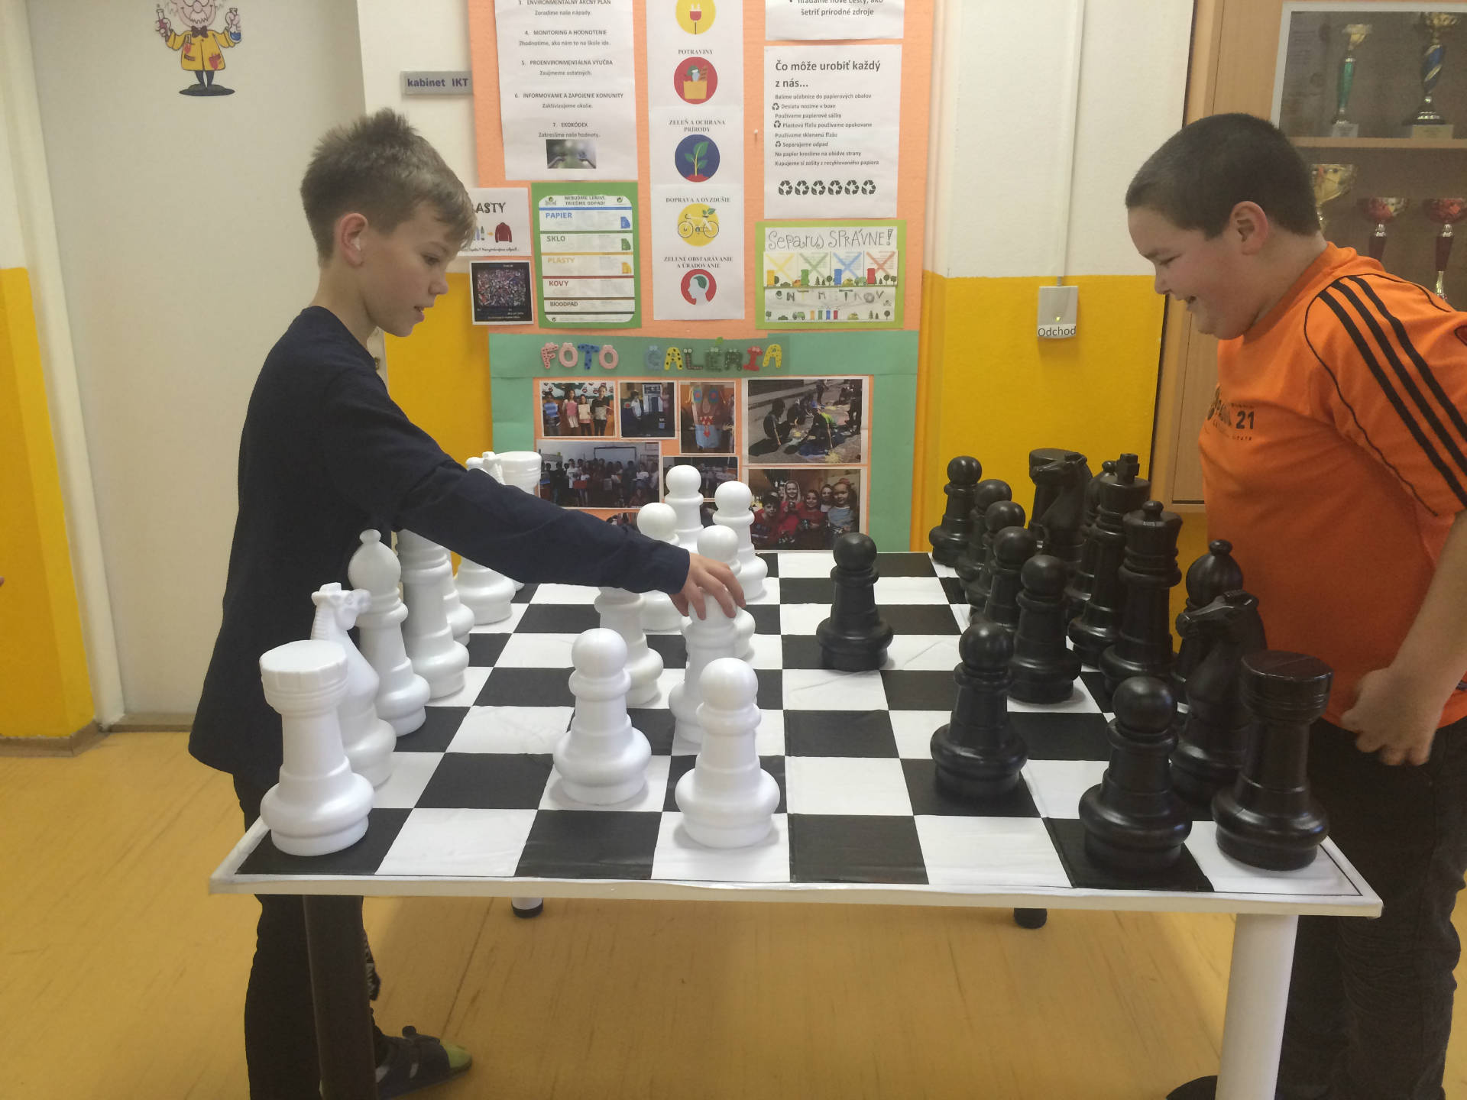
Hry na školských chodbách

Slide 10
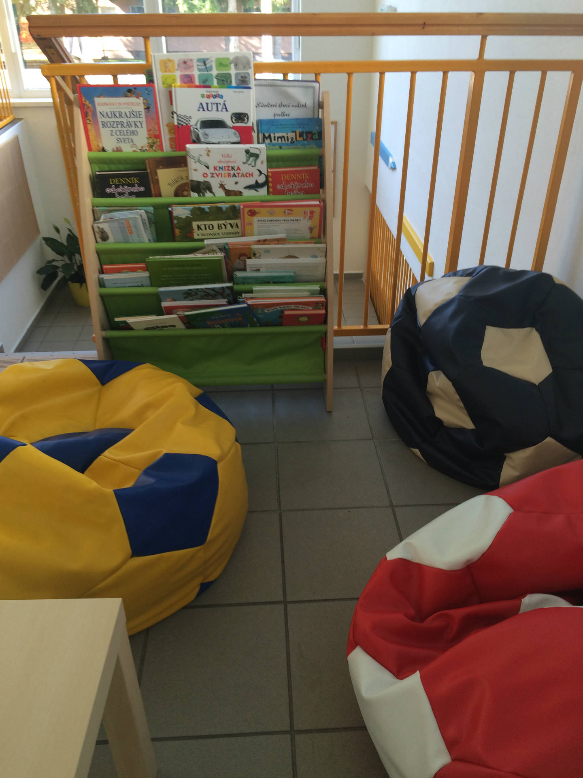
Čitateľské kútiky

Slide 11
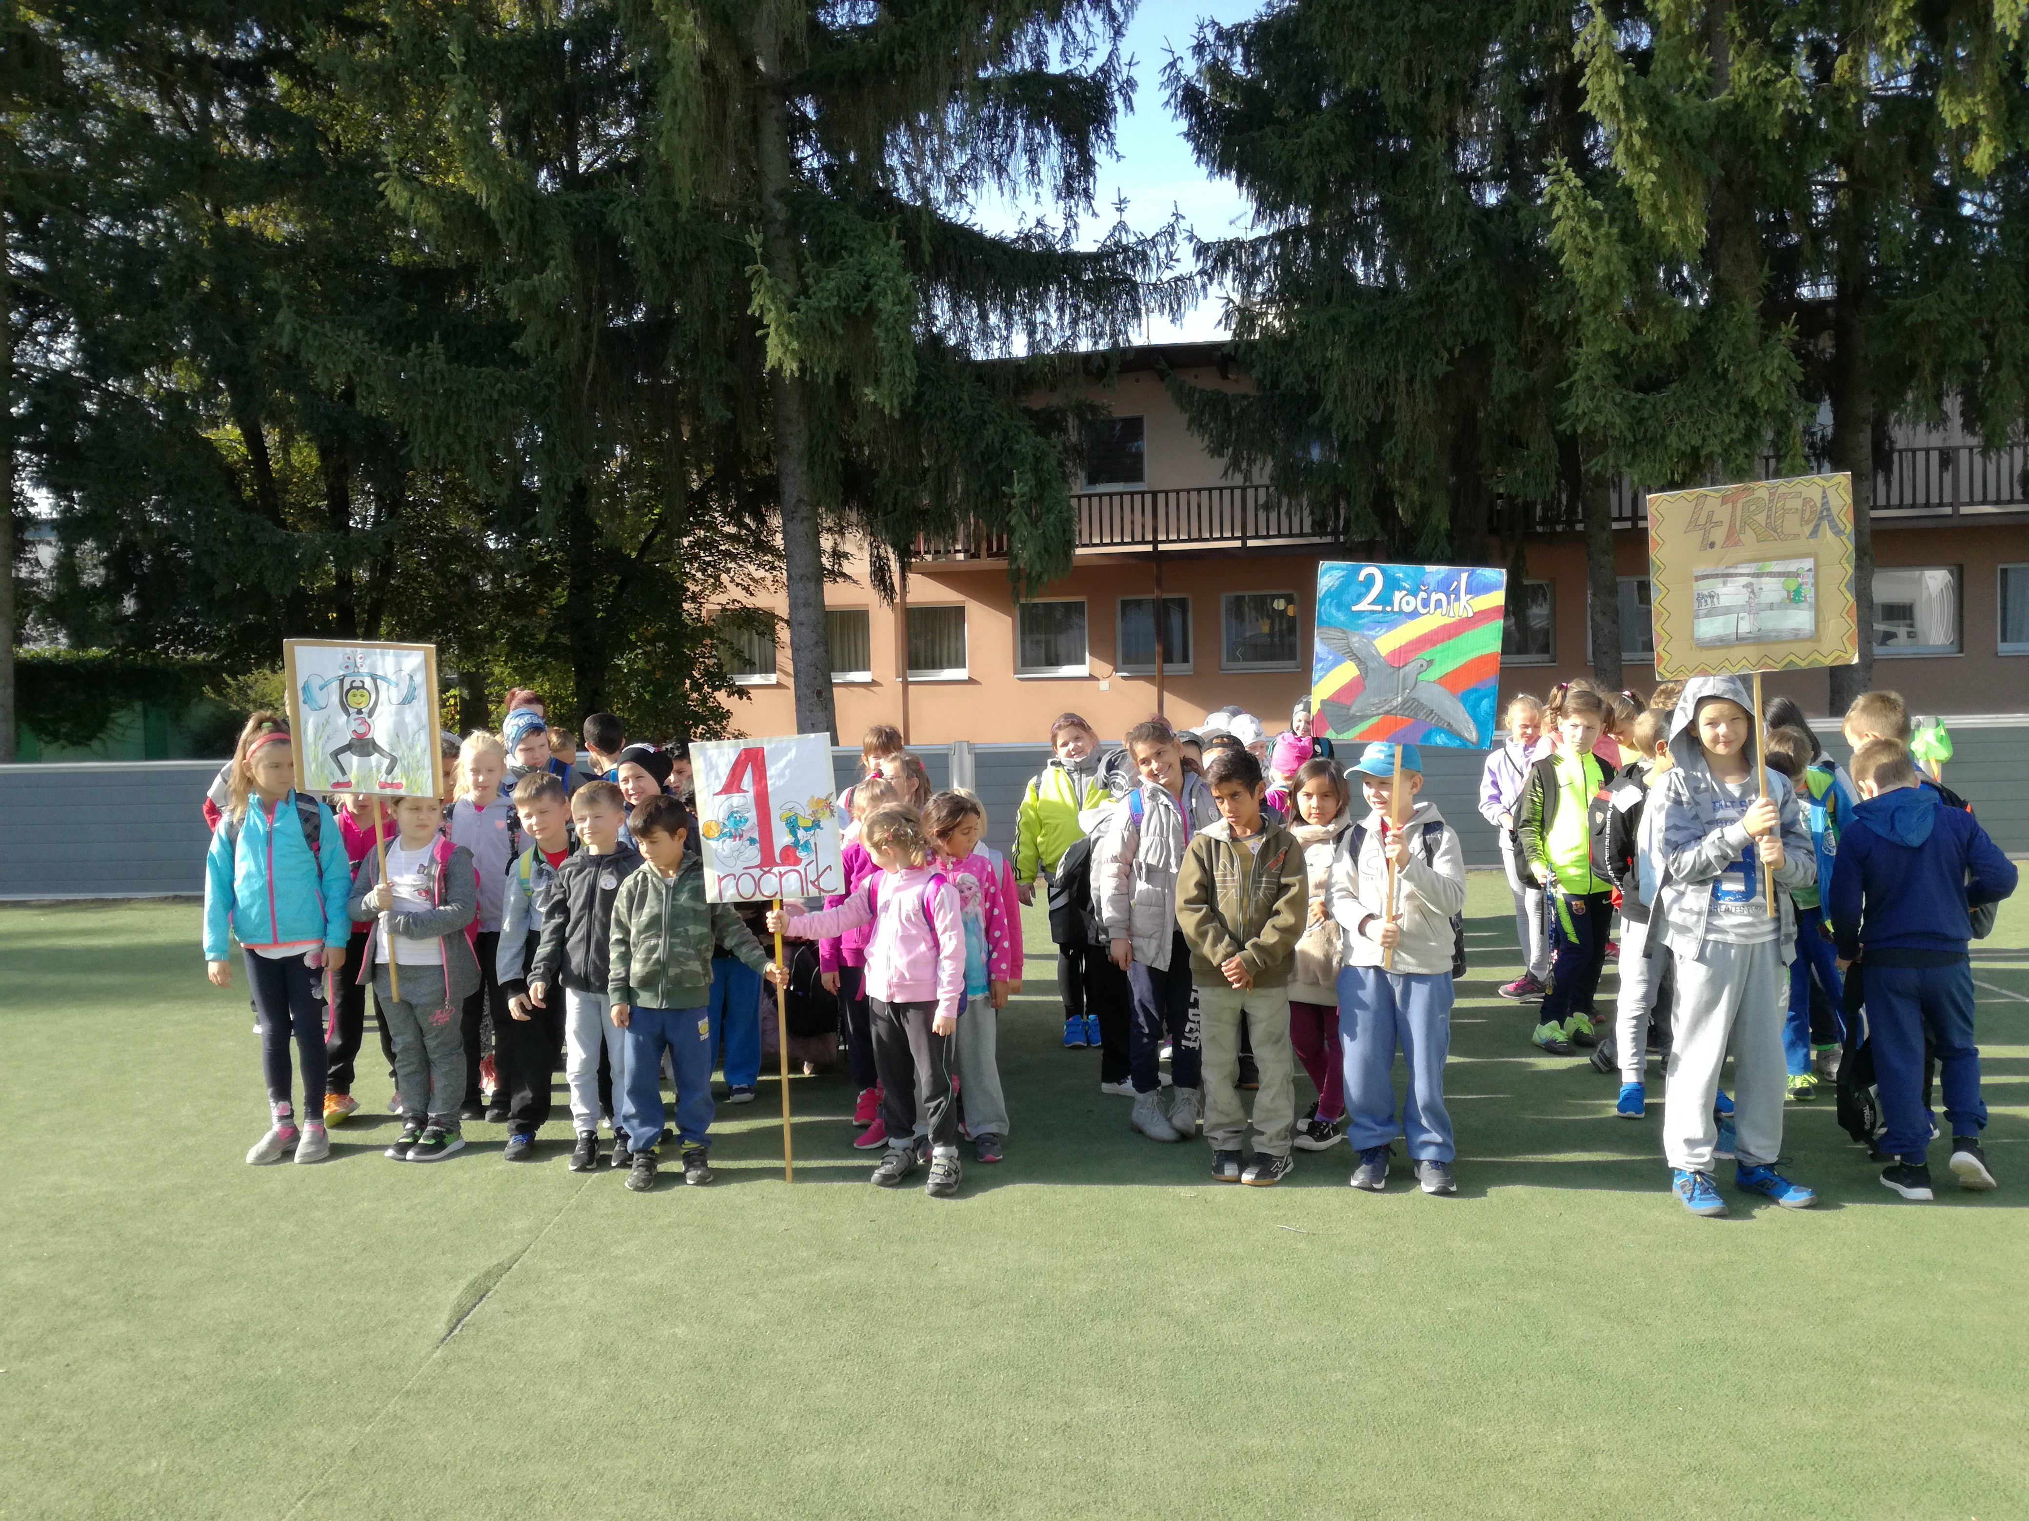
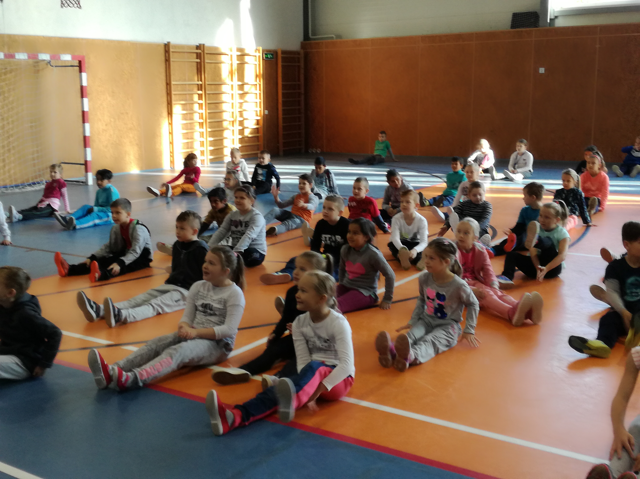
Veľká telocvičňa a ihrisko

Slide 12
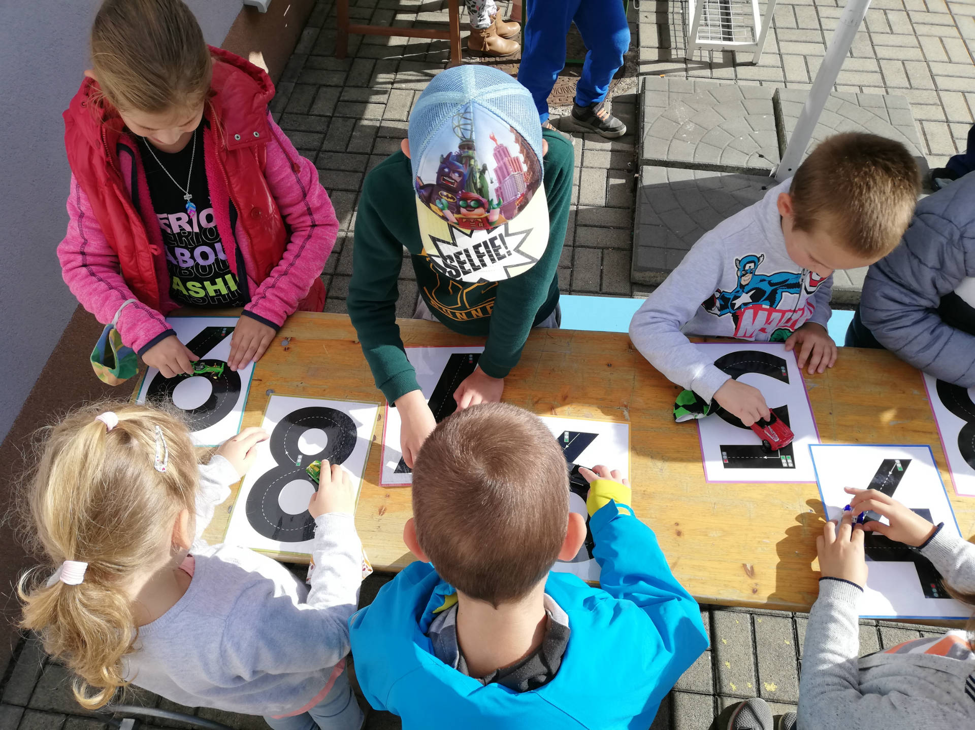
Učenie vonku

Slide 13
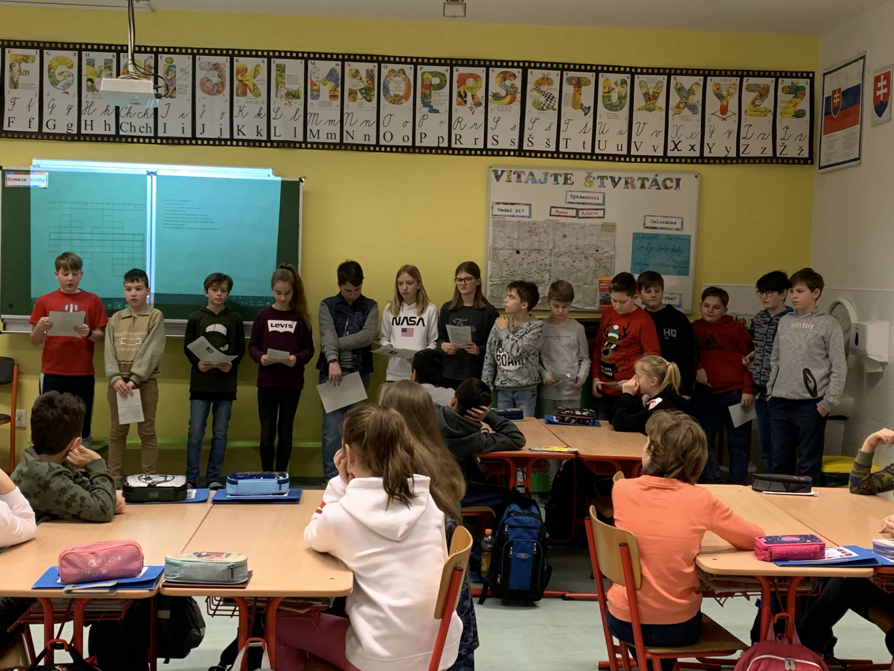
Rovesnícke vzdelávanie

Slide 14
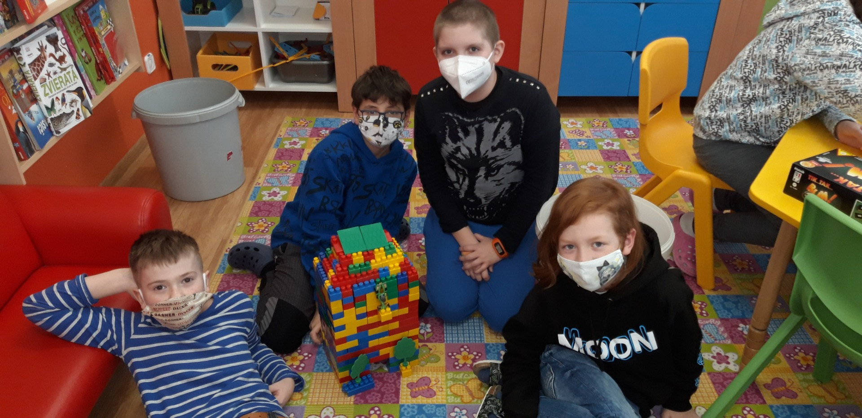
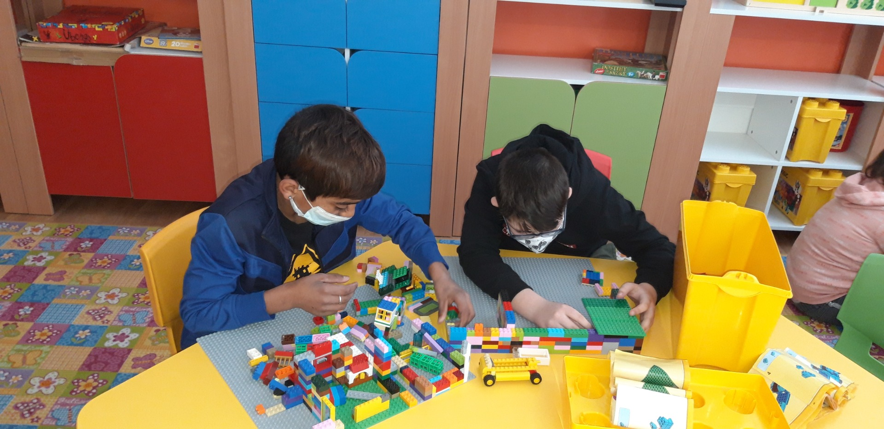
Herňa

Slide 15
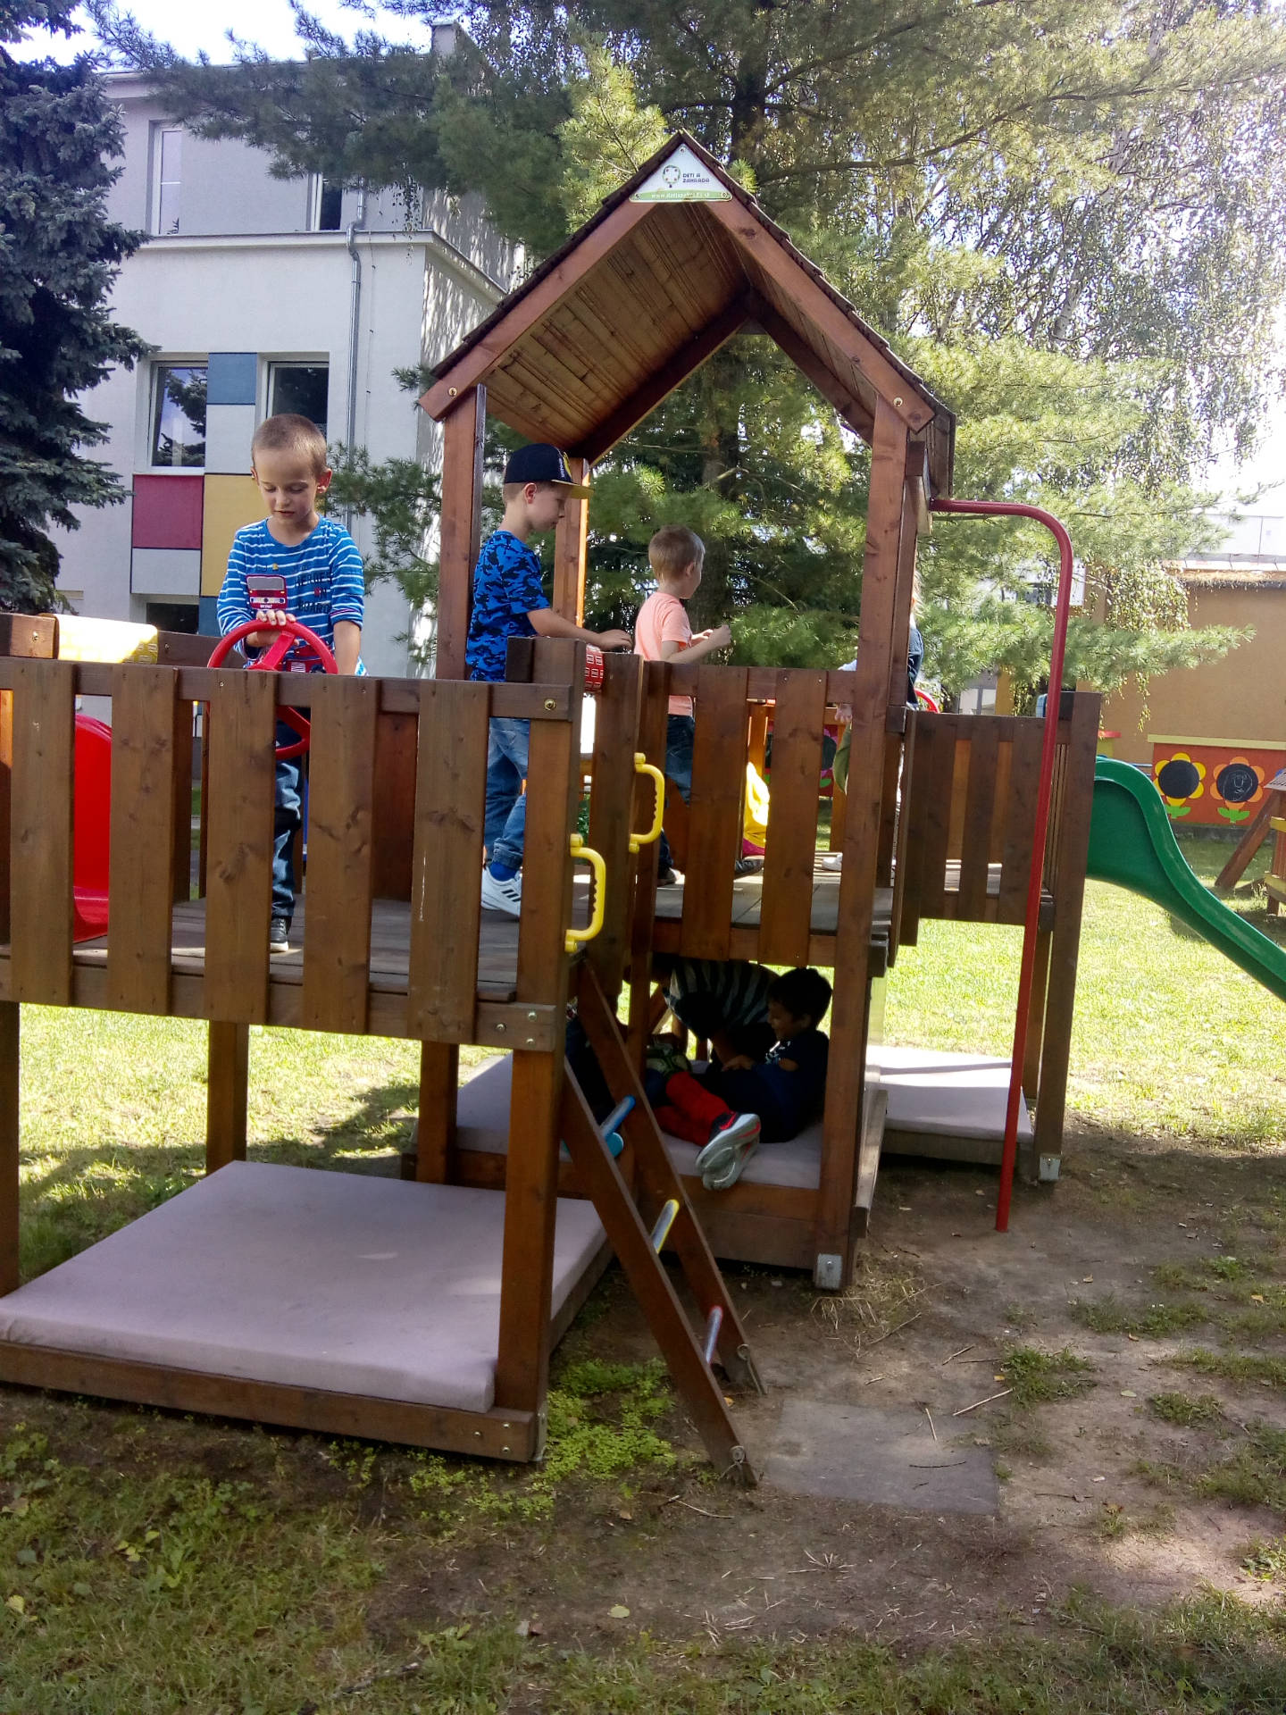
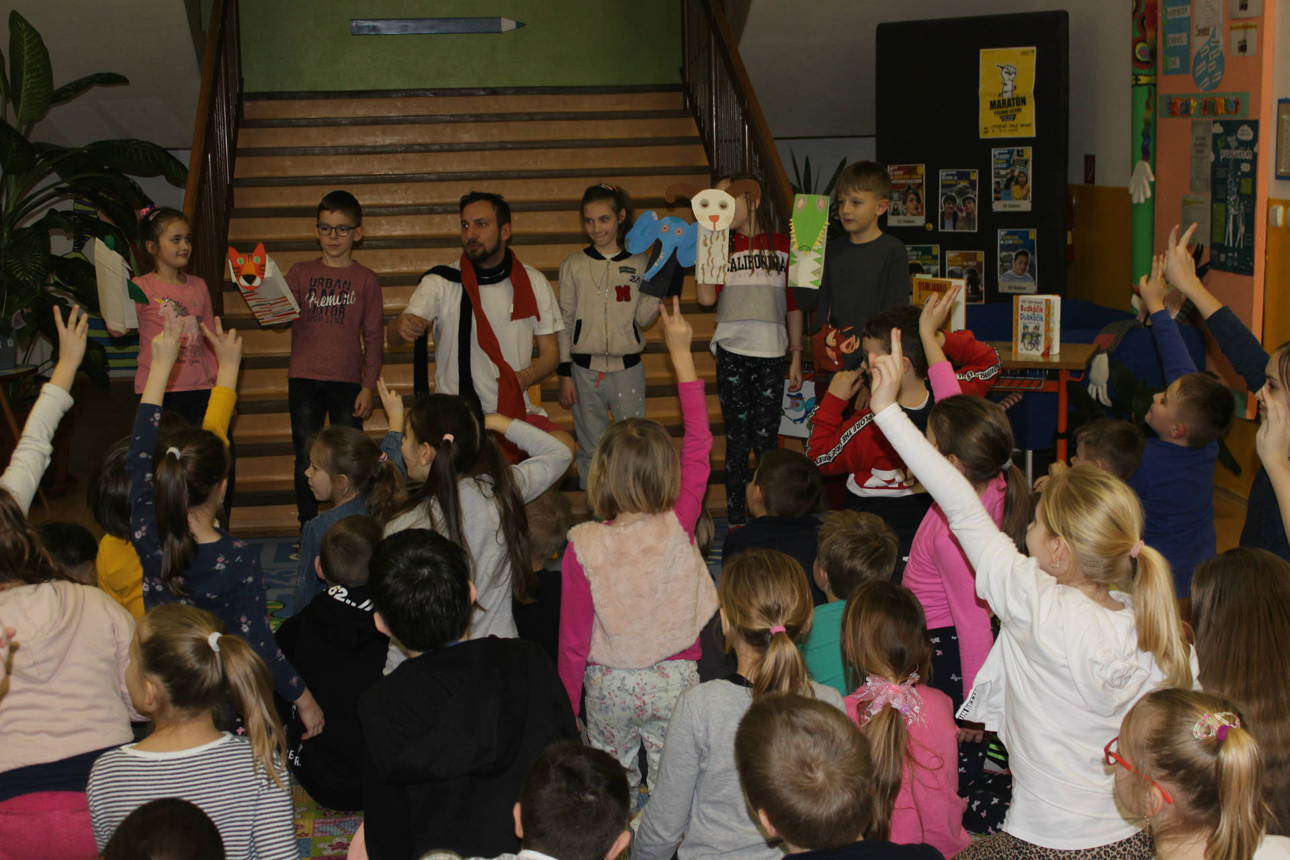
Školský klub s aktivitami

Slide 16
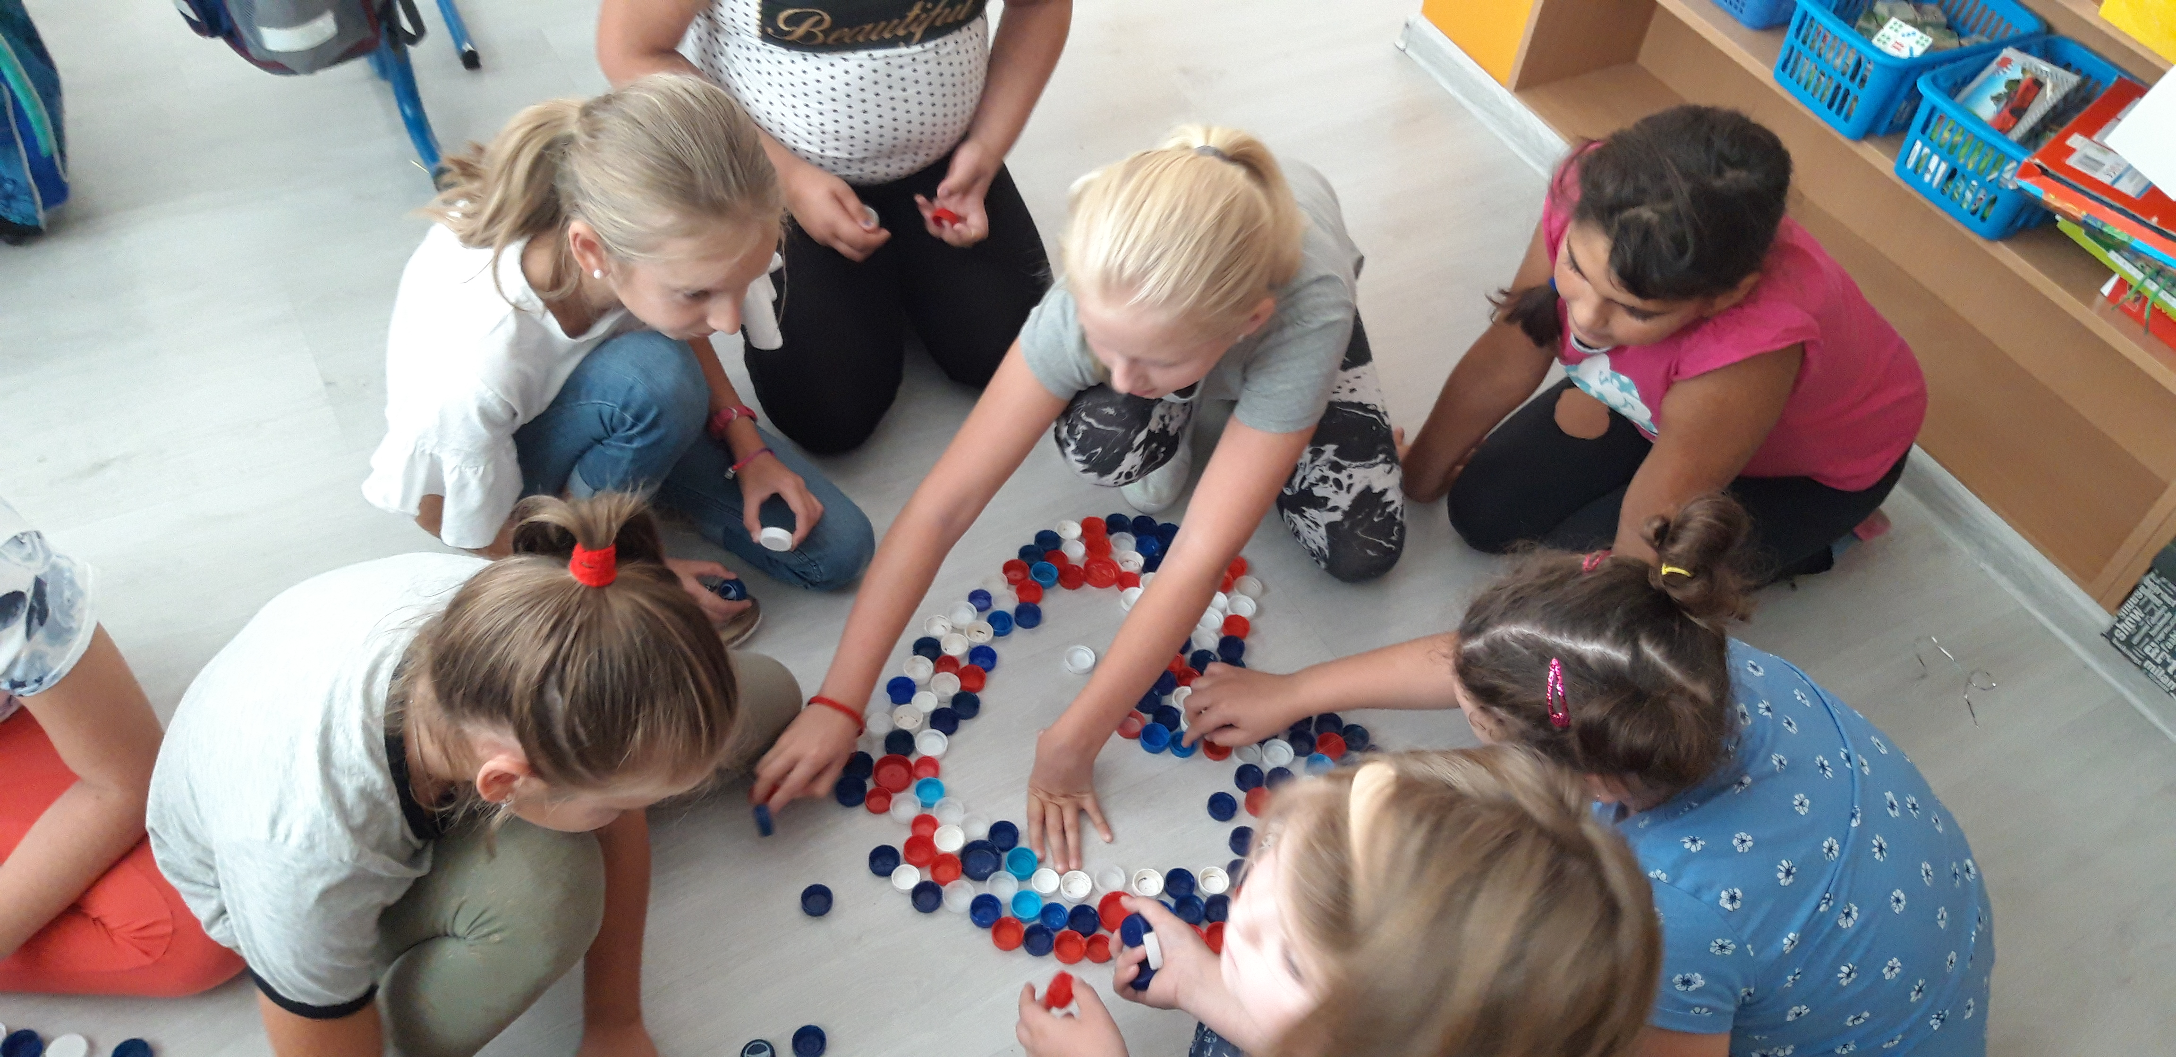
Rozvíjanie životných zručností
Riešenie problémov
Komunikácia - základ riešenia problémov
Dodržiavanie pravidiel – základ fungujúcej školy
Žiadna tolerancia šikanovania

Slide 17
Zdravé a dobré jedlo v školskej jedálni

Slide 18
Čo o našej škole ešte treba vedieť

Slide 19
Sme Zelená škola

Slide 20
Sme škola inkluzionistov
• Pomoc, pochopenie, tolerancia

Slide 21
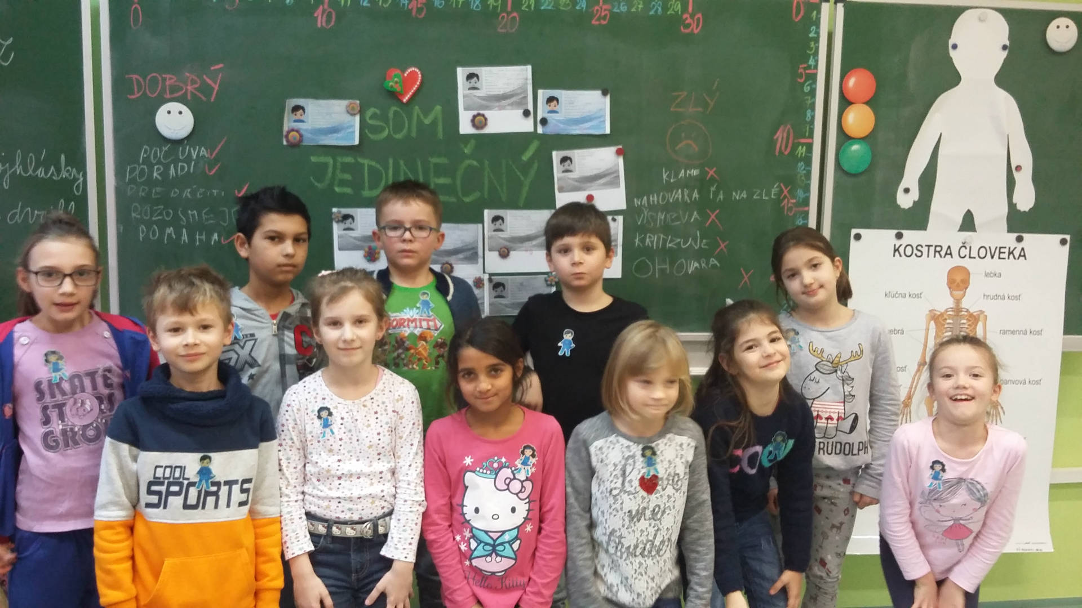
Sme škola priateľská k deťom - Unicef

Slide 22
Milí rodičia, ďakujeme za prejavenú dôveru. Na Vašich budúcich prváčikov sa tešíme!

